Slide 1
COMPORTAMENTI INDIVIDUALI E RELAZIONI SOCIALI IN TRASFORMAZIONE UNA SFIDA PER LA STATISTICA UFFICIALE
INNOVAZIONI E SPERIMENTAZIONI
La Narrazione Della Congiuntura
Il Rilascio del PIL a T+30
24 GIUGNO 2016
9.30 | 11.00
Filippo Moauro | ISTAT

Slide 2
Schema della presentazione
Introduzione e motivazioni principali
Organizzazione della Task force e contributo dell’ISTAT
I conti economici trimestrali e l’attuale stima anticipata del PIL a T+45
L’esercizio di stima per l’Italia
Il PIL e le sue principali componenti
Il set di indicatori utilizzati
Principali risultati della stima ‘real time’
Conclusioni e progetti per il futuro

Slide 3
Introduzione e motivazioni principali
Perché una stima anticipata del PIL a T+30 giorni
ESS fortemente impegnato nella produzione di statistiche congiunturali
Forte domanda dagli utenti, con il PIL quale indicatore chiave
La pubblicazione del PIL trimestrale è coordinato da Eurostat con rilasci a 45, 60 e 90 giorni dalla fine del trimestre
La maggior parte degli stati membri produce la stima flash a T+45
Solo UK, Spagna, Belgio, Austria, Lituania e da poco la Francia a T+30
Eurostat ha costituito nel 2013 una TF per verificare l’opportunità di fornire delle stime anticipate del PIL a T+30

Slide 4
Organizzazione della task force e contributo dell’ISTAT
Obiettivi della task force
Focus sul PIL degli aggregati dell’unione europea e dell’area euro
Metodo indiretto di stima → PIL europeo come ‘somma’ di quelli per paese
Variabile obiettivo→ tassi di crescita dei volumi concatenati destagionalizzati
Sperimentazioni e confronto rispetto alle stime ufficiali a T+45 e T+60
Diffusione della prima stima preliminare degli aggregati europei a T+30 lo scorso 29 aprile
Organizzazione dei lavori
Svolgimento dei lavori tra il 2013 e il 2015
Sottogruppo metodi di stima:
coordinamento ISTAT
Sottogruppo qualità:
coordinamento ONS (UK)
Sottogruppo comunicazione:
coordinamento EUROSTAT
Sperimentazione nei trimestri 2012-15
ricostruzione real-time 2012-13

Slide 5
L’attuale impianto dei conti trimestrali in Italia
Stessa procedura per la stima completa e quella anticipata
Valutazione a prezzi correnti, anno precedente e valori concatenati
Dati grezzi, corretti per effetti di calendario e destagionalizzati
Stima lato offerta: produzione, valore aggiunto, imposte, contributi, margini di commercio e trasporto e importazioni
Stima lato domanda: spesa per consumi delle famiglie, PA e ISP, investimenti, oggetti di valore e esportazioni
Approccio reddito: retribuzioni, redditi e risultato lordo di gestione a saldo
PIL valutato dal lato offerta con le scorte ottenute a saldo
Input di lavoro: numero di persone occupate, posizioni lavorative, ore e unità di lavoro → a T+45 disponibile solo occupazione totale
Dettaglio a 44 branche della NACE e 49 prodotti della CPA
Periodo di stima: dal primo trimestre 1995 in avanti
Metodo di stima: indiretto via disaggregazione temporale dei dati annuali
Aggregazione delle componenti del PIL secondo il criterio bottom-up

Slide 6
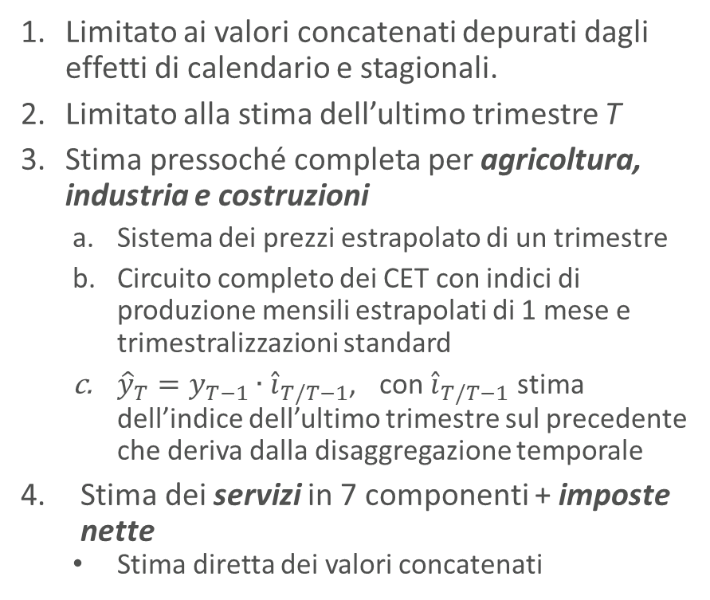
L’esercizio di stima a T+30 per l’Italia (1 di 3)
Limitato ai valori concatenati depurati dagli effetti di calendario e stagionali.
Limitato alla stima dell’ultimo trimestre T
Stima pressoché completa per agricoltura, industria e costruzioni
Sistema dei prezzi estrapolato di un trimestre
Circuito completo dei CET con indici di produzione mensili estrapolati di 1 mese e trimestralizzazioni standard
${\hat{y}}_{T}=y_{T−1}∙{\hat{i}}_{T/T−1}$, con ${\hat{i}}_{T/T−1}$ stima dell’indice dell’ultimo trimestre sul precedente che deriva dalla disaggregazione temporale
Stima dei servizi in 7 componenti + imposte nette
Stima diretta dei valori concatenati
Stima di 6 componenti totali della domanda: i) consumi delle famiglie,
ii) PA+ISP,
iii) investimenti,
iv) oggetti di valore,
v) esportazioni,
vi) importazioni
Il PIL è derivato aggregando le componenti dal lato produzione in 3 passi:
Passaggio dai valori concatenati a quelli ai prezzi dell’anno precedente
Somma delle componenti
Concatenamento del PIL a prezzi dell’anno precedente

Slide 7
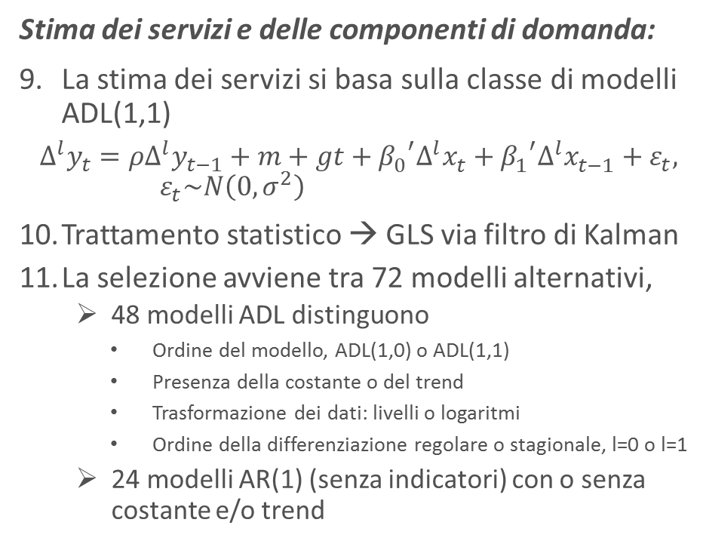
L’esercizio di stima a T+30 per l’Italia (2 di 3)
L’esercizio utilizza un ampio numero di indicatori congiunturali mensili e trimestrali che includono in alcuni casi anche i climi di fiducia ISTAT
Gli indicatori mensili sono estrapolati con i modelli ARIMA utilizzati nei CET per la correzione dagli effetti di calendario
Stima dei servizi e delle componenti di domanda:
La stima dei servizi si basa sulla classe di modelli ADL(1,1)
$$∆^{l}y_{t}=ρ∆^{l}y_{t−1}+m+gt+{{β_{0}^{}}^{′}∆^{l}x}_{t}^{}+{{β_{1}^{}}^{′}∆^{l}x}_{t−1}^{}+ε_{t}, ε_{t}\sim N\left(0,σ^{2}\right)$$
Trattamento statistico → GLS via filtro di Kalman
La selezione avviene tra 72 modelli alternativi,
48 modelli ADL distinguono
Ordine del modello, ADL(1,0) o ADL(1,1)
Presenza della costante o del trend
Trasformazione dei dati: livelli o logaritmi
Ordine della differenziazione regolare o stagionale, l=0 o l=1
24 modelli AR(1) (senza indicatori) con o senza costante e/o trend

Slide 8
L’esercizio di stima a T+30 per l’Italia (3 di 3)
Stima dei servizi e delle componenti di domanda (segue):
E’ stato implementato un esercizio real time sia per la selezione dei modelli che per la valutazione della performance previsiva un passo avanti utilizzando 14 vintage dei CET nei trimestri dell’intervallo 2011q4-2015q1
Il criterio di selezione è l’errore medio assoluto (MAE) con l’errore valutato rispetto alle stime dei CET a T+60
Per ciascuna componente il nowcast risulta dalla media dei modelli più performanti che determinano la stima finale.
Nella combinazione si usa la media semplice.
A fini di valutazione, questo stesso esercizio è stato ampliato anche a agricoltura, totale industria in senso stretto e costruzioni

Slide 9
Analisi grafica delle componenti del PIL: Versioni rilasciate nel periodo 2011q4-2015q1

Slide 10
Tassi di crescita del PIL a confronto:
PIL_{T+30}⇔ PIL_{T+45}⇔ PIL_{T+60} nei trimestri 2014q1-2016q1
 | 2014q1 | 2014q2 | 2014q3 | 2014q4 | 2015q1 | 2015q2 | 2015q3 | 2015q4 | 2016q1
 | tassi di crescita congiunturali
T+30 | -0.1 | -0.2 | -0.1 | -0.2 | 0.1 | 0.2 | 0.3 | 0.2 | 0.4
T+45 | -0.1 | -0.2 | -0.1 | 0.0 | 0.3 | 0.2 | 0.2 | 0.1 | 0.3
T+60 | -0.1 | -0.2 | -0.1 | 0.0 | 0.3 | 0.3 | 0.2 | 0.1 | 0.3
 | tassi di crescita tendenziali
T+30 | -0.5 | -0.4 | -0.4 | -0.6 | -0.2 | 0.4 | 0.9 | 1.1 | 1.0
T+45 | -0.5 | -0.3 | -0.4 | -0.3 | 0.0 | 0.5 | 0.9 | 1.0 | 1.0
T+60 | -0.5 | -0.3 | -0.5 | -0.5 | 0.1 | 0.6 | 0.8 | 1.0 | 1.0

Slide 11
Risultati dell’analisi real time
Si è analizzata la performance dell’esercizio di stima a T+30 per il PIL e le sue componenti
Gli errori sono valutati rispetto alle stime a T+60 giorni
Le sintesi sono su errore medio (ME) e errore medio assoluto (MAE)
Confronto in termini di MAE
Perdita di performance: MAE_{T+45} – MAE_{T+30}
Guadagno di performance: MAE_{AR(1)} – MAE_{T+30}
Errori sono valutati rispetto alle stime a T+60
In questo modo si riesce a valutare:
Perdita relativa delle stime anticipate a T+30 su quelle a T+45
Vantaggio relativo delle stime a T+30 rispetto alle estrapolazioni pure di tipo autoregressivo – AR(1)

Slide 12
Errori medi delle stime a T+30 nei trimestri
2011q4-2016q1,
perdite relative rispetto a T+45
e
guadagni rispetto
ai
benchmark AR(1)

Slide 13
Risultati dell’analisi real time: principali evidenze (1/2)
ME sia in livelli che in variazioni sono prevalentemente negative
Loro significatività difficile da valutare dato l’esperimento su solo 18 osservazioni
MAE sui tassi di crescita forniscono l’idea di quanto complicato sia l’esercizio
Componenti meno prevedibili sono :
Investimenti
Valore aggiunto agricoltura e pesca e oggetti di valore → componenti piccole
Valore aggiunto costruzioni
Valore aggiunto servizi di informazione e comunicazione
Il PIL presenta il MAE più basso, pari a 0.151
Nel periodo in esame (2011q4-2016q1) la misura della variazione del PIL_{T+30} è meno accurata di PIL_{T+45} di circa 1 decimale in termini di MAE, sia per le variazioni congiunturali che quelle tendenziali
PIL_{T+30} è più accurato rispetto a PIL_{AR(1)} di circa 1 decimale e mezzo
Misura del potere esplicativo del set di indicatori utilizzato

Slide 14
Risultati dell’analisi real time: principali evidenze (2/2)
La perdita d’informazione PIL_{T+45}⇔PIL_{T+30} riguarda soprattutto:
Investimenti
Imposte nette
Industria in senso stretto
Servizi finanziari e assicurativi
Il guadagno PIL_{T+30}⇔PIL_{AR(1)}:
Importazioni
Industria in senso stretto
Imposte nette

Slide 15
Conclusioni e prossimi impegni
Si è implementato un nuovo strumento di stima che ottimizza l’informazione disponibile per la stima a T+30 giorni del PIL
Dettaglio ampio se confrontato con modelli di previsione
Ridotto se il confronto è verso le procedure di contabilità nazionale
Risultati confortanti?
Spiccato trade-off tempestività-accuratezza
Gli utilizzatori sono pronti ad accettare revisioni di una certa ampiezza delle stime preliminari?
PIL_{T+30} ha un livello di completezza vicino a PIL_{T+45}
La sua distorsione sembra sotto controllo: |ME| < 0.05
L’accuratezza è il punto più critico: MAE > 0.10
Programmi per il futuro:
Approccio graduale per migrazione della procedura completa di stima dei CET a T+30

